Slide 1
Análisis y desarrollo de sistemas de información.
Ficha 2202764-2202769

Slide 2
Sistema de información para la gestión de compra y venta de mercancía.
Danna Michelle Alfaro Pacheco.
Johan David Vidal Cortes.
Sebastián Andrés Barajas Garizado.

Slide 3
contenido
Objetivo general
Objetivos específicos
Planteamiento del problema
Alcance del proyecto
Justificación

Slide 4


Objetivo general
Crear un sistema de información orientado a la web propio y desarrollado de la mano del cliente que permita gestionar la compra y venta de mercancía mejorando y optimizando los procesos.

Slide 5
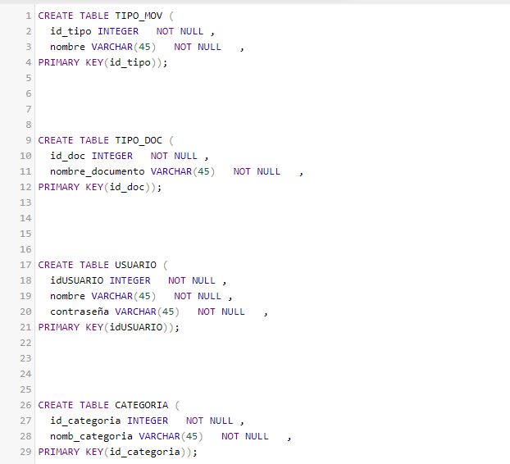
CREACION DE LA BASE DE DATOS
USO DE SENTENCIAS DDL

Slide 6
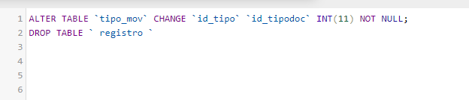
CREACION DE LA BASE DE DATOS
USO DE SENTENCIAS DDL

Slide 7
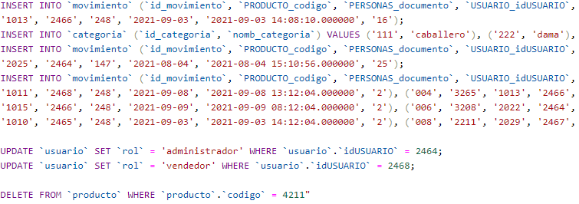
USO DE LA BASE DE DATOS
USO DE SENTENCIAS DML

Slide 8
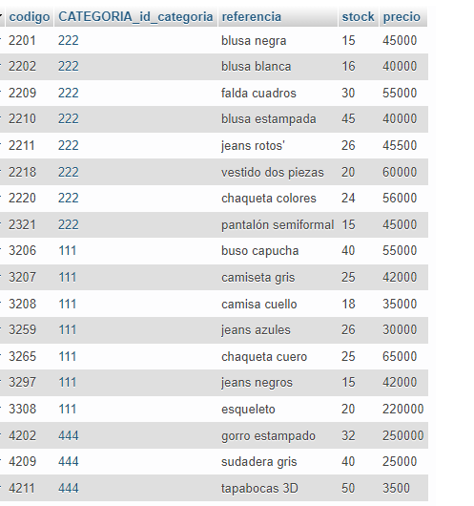
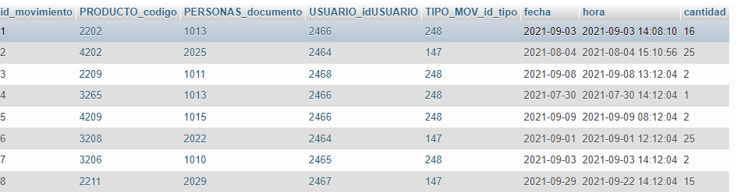
USO DE LA BASE DE DATOS
DATOS INSERTADOS
TABLA ‘PRODUCTO’ TABLA ‘MOVIMIENTO’

Slide 9
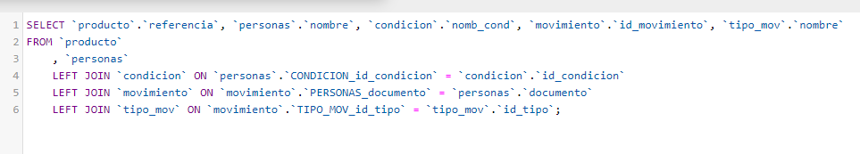
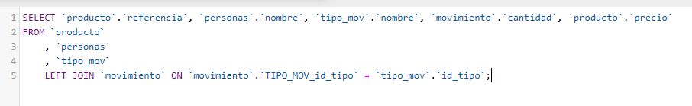
USO DE LA BASE DE DATOS
JOINS

Slide 10
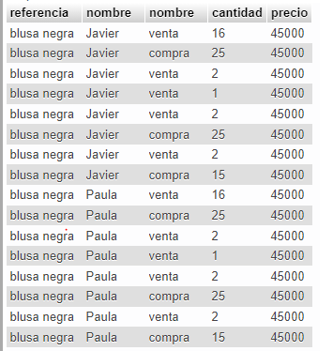
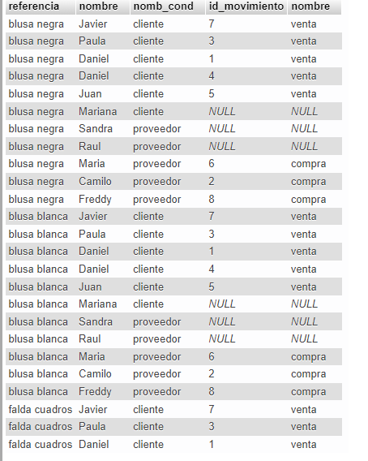
USO DE LA BASE DE DATOS
JOINS

Slide 11
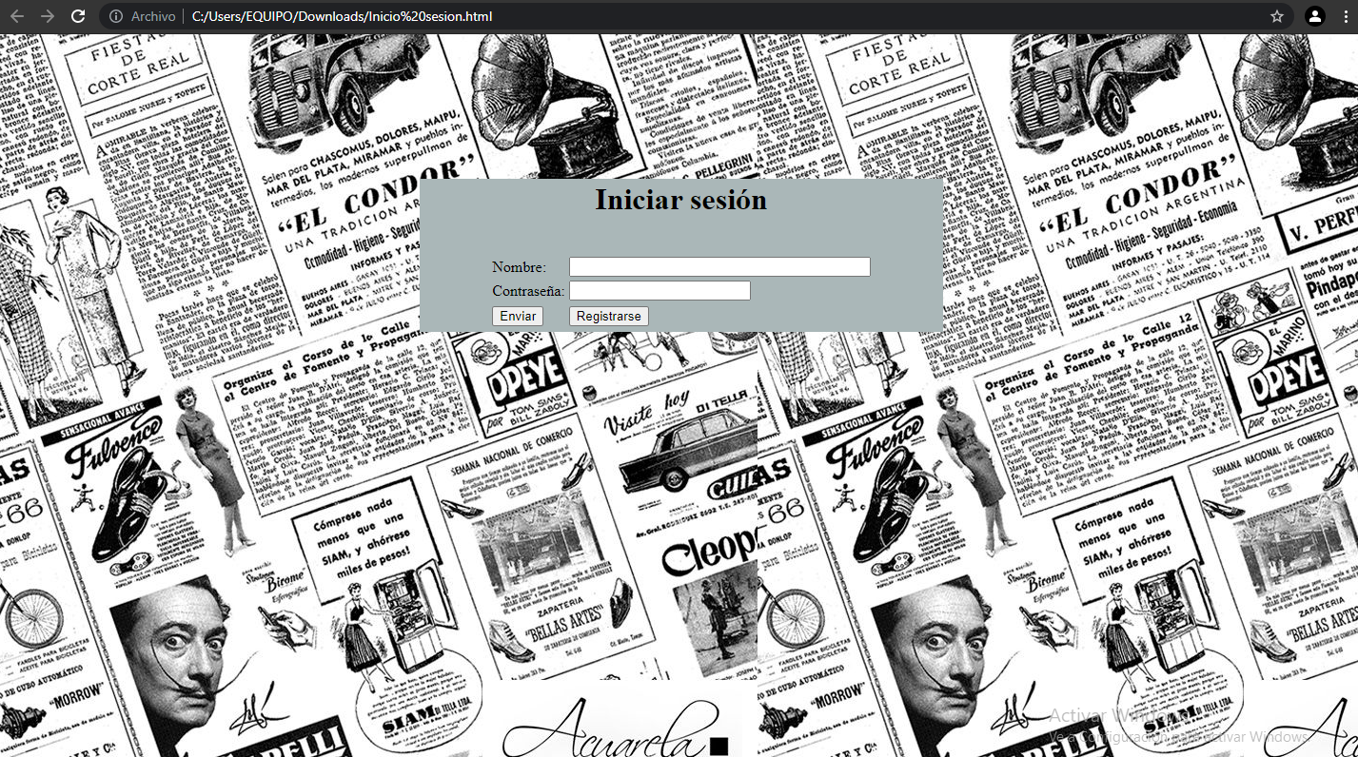
prototipo no funcional

Slide 12
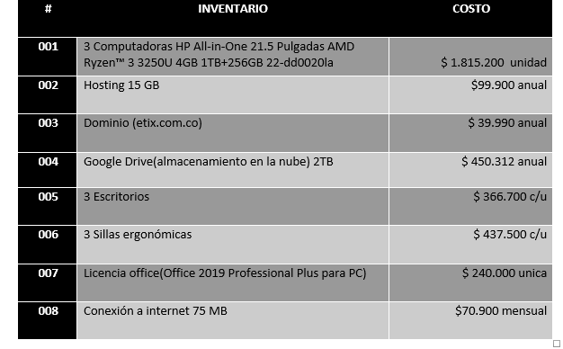
INVENTARIO

Slide 13
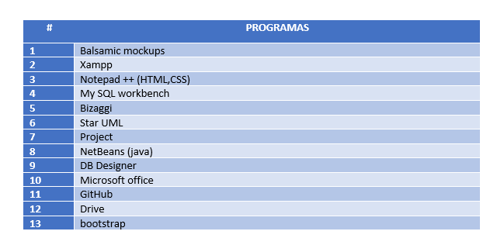
INVENTARIO

Slide 14
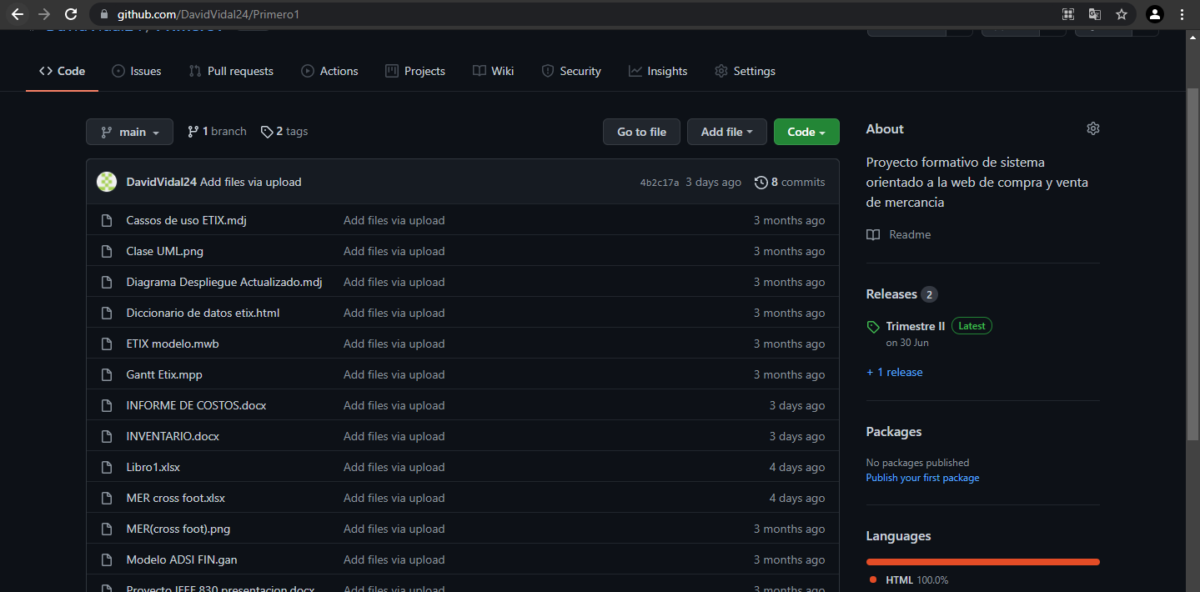
CONTROL DE VERSIONES
https://github.com/DavidVidal24/Primero1

Slide 15
USO DE SISTEMAS
DE INTEGRACION
CONTINUA

Slide 16


Slide 17


Slide 18


Slide 19



Slide 20
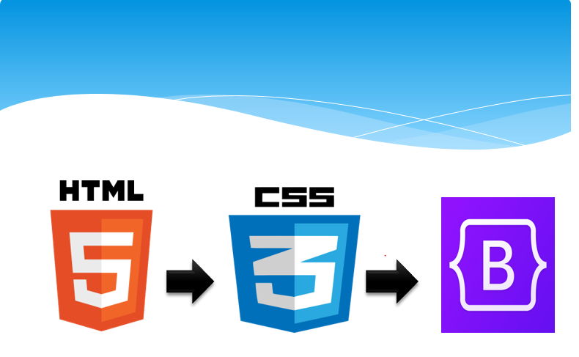

Slide 21


Slide 22
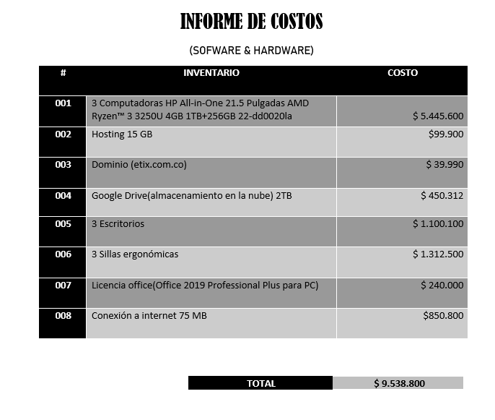
INFORME DE COSTOS

